Slide 1
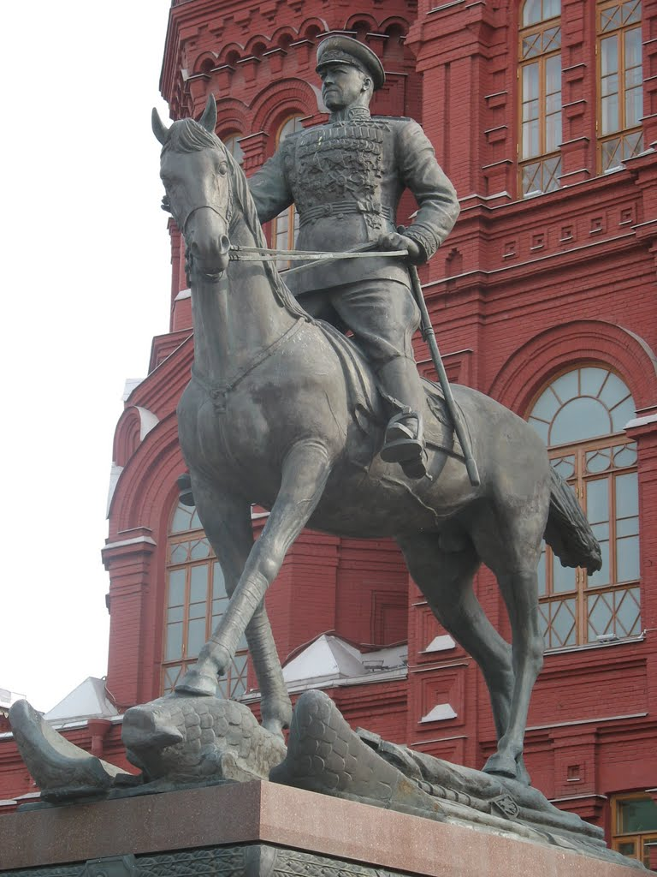

Маршал Победы
К 120-летию Г.К. Жукова (1896 - 1974)

Slide 2

«В его жизни и военной карьере было все: блестящие победы и горькие поражения, триумфы и падения. И во всем проявлялись качества народного самородка: проба высокая, но для огранки не годится».

Slide 3


Жуков Г.К. Воспоминания и размышления / Г.К. Жуков. – Москва : Изд-во Агентства печати Новости, 1969. – 734 с. : ил.
«Жуков был великим полководцем суворовской школы. Он понимал, что на плечи солдата легла самая нелегкая часть ратного подвига. Думаю, поэтому его воспоминания и пользуются такой любовью. Писателям-профессионалам иной раз нелегко тягаться с такой литературой. Это свидетельства очевидцев и участников событий» (Михаил Шолохов)
Книга мемуаров маршала Советского Союза Г.К. Жукова впервые была опубликована в 1969 году, затем многократно переиздавалась.

Slide 4
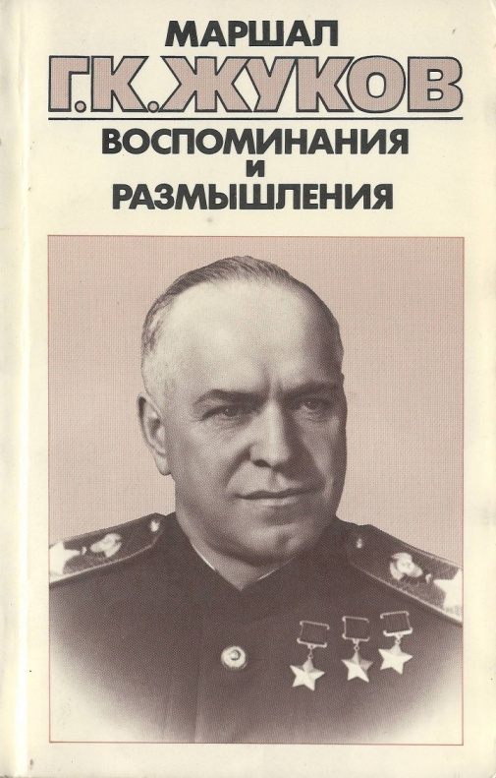
Жуков Г.К. Воспоминания и размышления. В 3 т. / Г.К. Жуков. – Москва : Изд-во Агентства печати Новости, 1987. – Т. 1 – 3.
В первой книге автор рассказывает о своем тяжелом детстве крестьянского мальчика, отданного в 11 лет «в люди», о службе в царской армии и участии в первой мировой войне. О том, как с оружием в руках он защищал советскую власть в рядах только что созданной Красной Армии. О том, как революция открыла для миллионов простых тружеников новые возможности, вывела на широкую дорогу новой жизни.

Slide 5
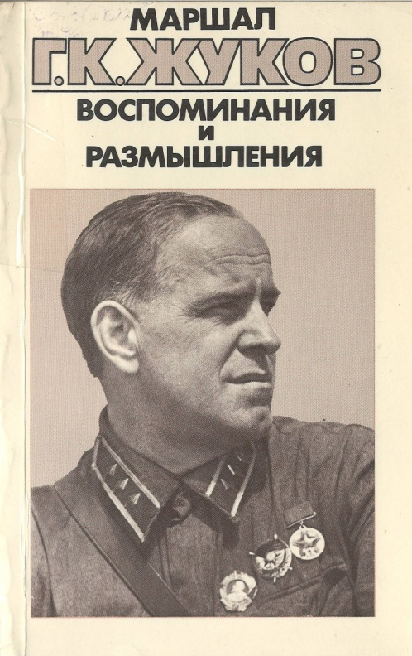
Жуков Г.К. Воспоминания и размышления. В 3 т. / Г.К. Жуков. – Москва : Изд-во Агентства печати Новости, 1987. – Т. 1 – 3.
Вторая книга посвящена Великой Отечественной войне, ее опыту, ее трудностям и блистательным победам Советских Вооруженных Сил. Автор рассказывает о битве за Москву, Ленинград, о Сталинградской битве, освещает деятельность Ставки Верховного Главнокомандования, руководство ею военными действиями. Он не обходит молчанием и просчеты в ее деятельности, причины наших неудач на фронтах.

Slide 6
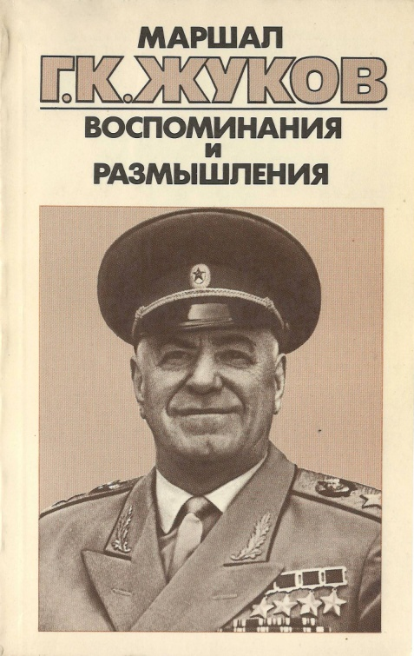
Жуков Г.К. Воспоминания и размышления. В 3 т. / Г.К. Жуков. – Москва : Изд-во Агентства печати Новости, 1987. – Т. 1 – 3.
В третьей книге автор рассказывает, как росло советское полководческое искусство, как планировались военные действия фронтов, использовались эффективные формы ведения наступательных операций. Особый интерес представляют главы, посвященные разгрому фашистских войск на Курской дуге, освобождению Белоруссии и Украины и Берлинской операции.

Slide 7
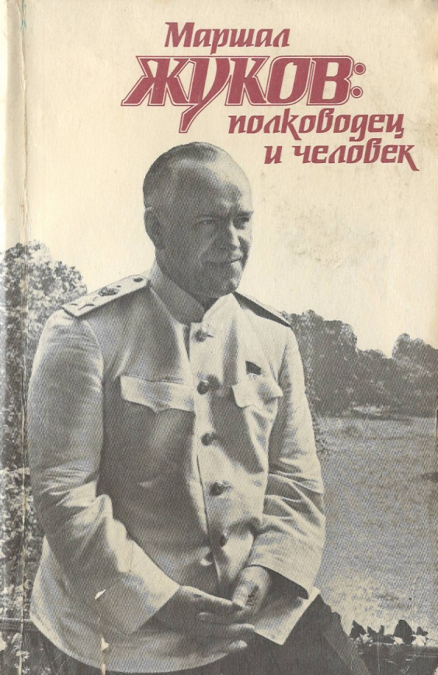
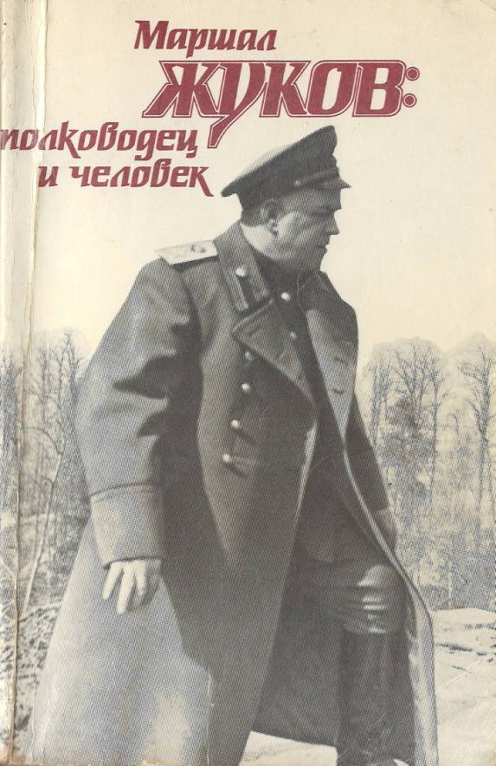
Маршал Жуков: полководец и человек : сборник. В 2 т. – Москва : Изд-во Агентства печати Новости, 1988.
В сборник, посвященный Г.К. Жукову, вошли воспоминания и статьи, написанные его родными и близкими, боевыми соратниками, друзьями. Многие из них впервые взялись за перо, чтобы помочь воссоздать портрет великого полководца. Перед читателем предстанет весь жизненный путь маршала, о многих фактах его биографии говорится впервые.

Slide 8
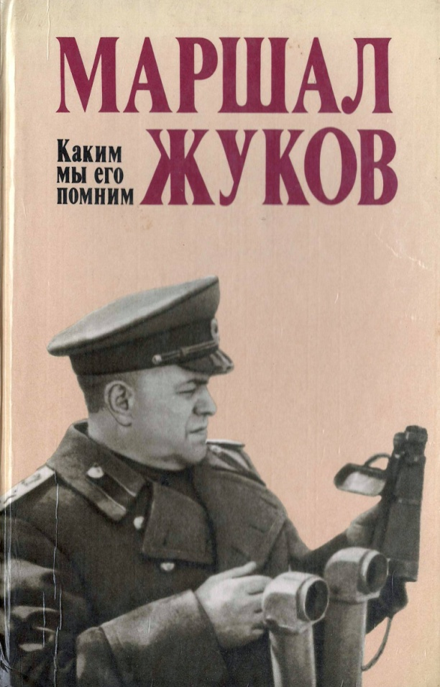
Маршал Жуков. Каким мы его помним. – Москва : Политиздат, 1988. – 398 с. : ил.
В числе авторов книги – К. Симонов, С. Смирнов, Д. Ортенберг, В. Песков, Е. Воробьев, Е. Ржевская, Е. Цветаев и другие. Они вспоминают рассказы маршала, свои встречи с ним на Халхин-Голе, в годы Великой Отечественой войны, в мирные дни.
Особое место занимают материалы К. Симонова к биографии Жукова, подготовленные писателем, и непубликовавшиеся письма маршала писателю В. Соколову. В книгу включена подробная летопись жизни Г.К. Жукова.

Slide 9
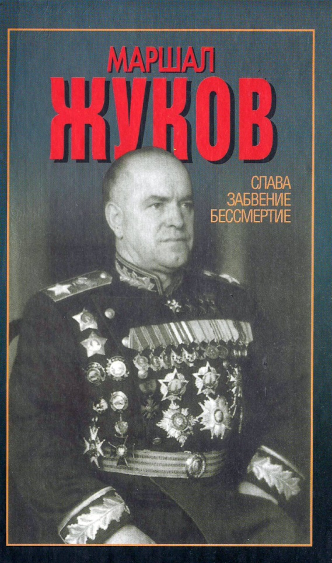
Сульянов А.К. Маршал Жуков. Слава, забвение, бессмертие / А.К. Сульянов. – Минск : Харвест, 2004. – 512 с.
Книга белорусского писателя, генерал-майора – не исторический очерк, где все уложено в строгие хронологические рамки. Это – книга-напоминание, книга-размышление не только о великом полководце XX века, но еще и о человеке с трудной судьбой, со всеми присущими ему достоинствами и слабостями.
Автор также рассказывает о своих встречах и беседах с людьми, хорошо знавшими Г.К. Жукова – с маршалом К. Рокоссовским, С. Руденко и генерал-лейтенантом К. Телегиным.

Slide 10

Дайнес В. Жуков / Владимир Дайнес. – Москва : Молодая гвардия, 2005. – 553 с. : ил. – (Жизнь замечательных людей).
В книге серии «Жизнь замечательных людей» образ народного маршала, внесшего огромный вклад в защиту нашей Родины и разгром фашистской Германии, показан на фоне объективно воссозданных исторических событий, выдающихся свершений и горьких утрат в советскую эпоху. Драматизм и противоречивость этого времени воплотились и в судьбе, и в характере героя книги.
Автор книги, военный историк Владимир Дайнес, использует уникальные архивные материалы, многие из которых публикуются впервые.

